Slide 1

Национальные проекты
«Образование» и «Демография»

Slide 2

Контур муниципального проекта
Муниципальная
программа
«Развитие образования»
на 2015-2025 годы
от 29.09.2014 № 976
(с изменениями на 29.12.2018)
Департамент образования администрации
Города Томска
Муниципальные проекты НП «Образование»:
«Учитель будущего»
«Современная школа»
«Успех каждого ребёнка»
«Цифровая образовательная среда»
«Поддержка семей, имеющих детей»
ДК «Социальная активность»
утверждены на заседании
Муниципального совета
по развитию общего образования
и дополнительного образования детей Города Томска 19.03.2019
МАУ ИМЦ
ГПМПК
Стратегия
социально-экономического развития МО «Город Томск»
до 2030 года
от 27.06.2006 N 224
(с изменениями на 1.03.2016)
ДОУ
66
ООУ
67
УДО
16
Партнеры

Slide 3
Муниципальный проект «Современная школа»
Внедрение на уровнях основного и среднего общего образования новых методов обучения и воспитания, образовательных технологий, обеспечивающих освоение обучающимися базовых навыков и умений, повышение их мотивации к обучению и вовлеченности в образовательный процесс, а также обновление содержания и совершенствование методов обучения предметной области "Технология"
создание новых ученических мест
2019г. | 2021г. | 2022г. | 2023г | 2024г. | Итого
1100 мест | 2500 мест | 1100 мест | 4800 мест | 4800 мест | 14300 мест
обновление содержания и технологий
2019 год – 43% 2024 год – 70%
29 ООУ (43 %) - базовые площадки Томской области по обновлению содержания предметной области «Технология»
обновление материально-технической базы
2 ООУ, работающих по адаптированным программам
1 ООУ, расположенного в сельской местности

Slide 4
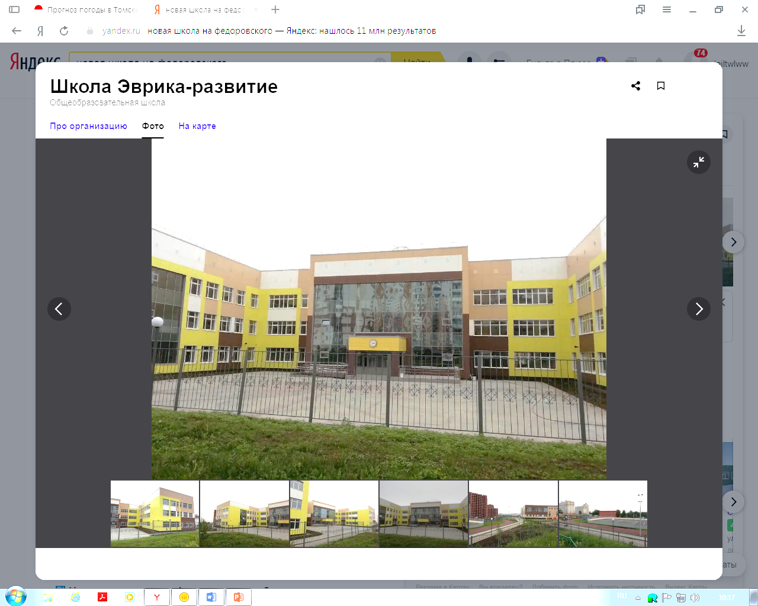
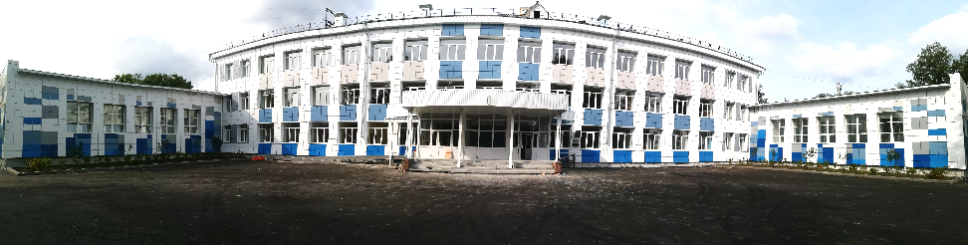
МУНИЦИПАЛЬНЫЙ ПРОЕКТ
«СОВРЕМЕННАЯ ШКОЛА»
СОЗДАНИЕ НОВЫХ УЧЕНИЧЕСКИХ МЕСТ
МАОУ Школа «Эврика-развитие»
ул. Федоровского, 4
СТРОИТЕЛЬСТВО
НОВОЙ ШКОЛЫ НА 1100 МЕСТ
Областной бюджет 655 365,3 т.руб.
Федеральный 426 043,4 т.руб.
Муниципальный 1 158,9 т.руб.
Итого : 1 082 567,2 т.руб.
МАОУ СОШ № 53
ул. Бела Куна, 1
КАПИТАЛЬНЫЙ РЕМОНТ
182104,8 т. руб.
из средств бюджета МО «Город Томск»

Slide 5
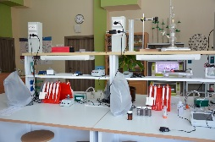
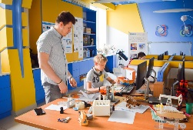
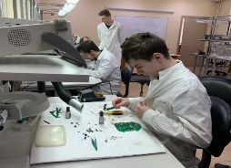
МУНИЦИПАЛЬНЫЙ ПРОЕКТ
«СОВРЕМЕННАЯ ШКОЛА»
ОБНОВЛЕНИЕ СОДЕРЖАНИЯ И ТЕХНОЛОГИЙ
2019 год – 43% 2024 год – 70%
29 ООУ (43 %) - базовые площадки Томской области по обновлению содержания предметной области «Технология»
2,5 тысяч детей
должны обучаться по обновленным программам «Технология»
Модели обновления содержания предметной области «Технология»
ШКОЛА
ШКОЛА
ШКОЛА
КВАНТОРИУМ
ЦЕНТР РАЗВИТИЯ СОВРЕМЕННЫХ КОМПЕТЕНЦИЙ ТГУ
ШКОЛА
НОВЫЕ ШКОЛЫ с современным технологическим оборудованием
УЧРЕЖДЕНИЯ СРЕДНЕГО ПРОФЕССИОНАЛЬНОГО ОБРАЗОВАНИЯ

Slide 6
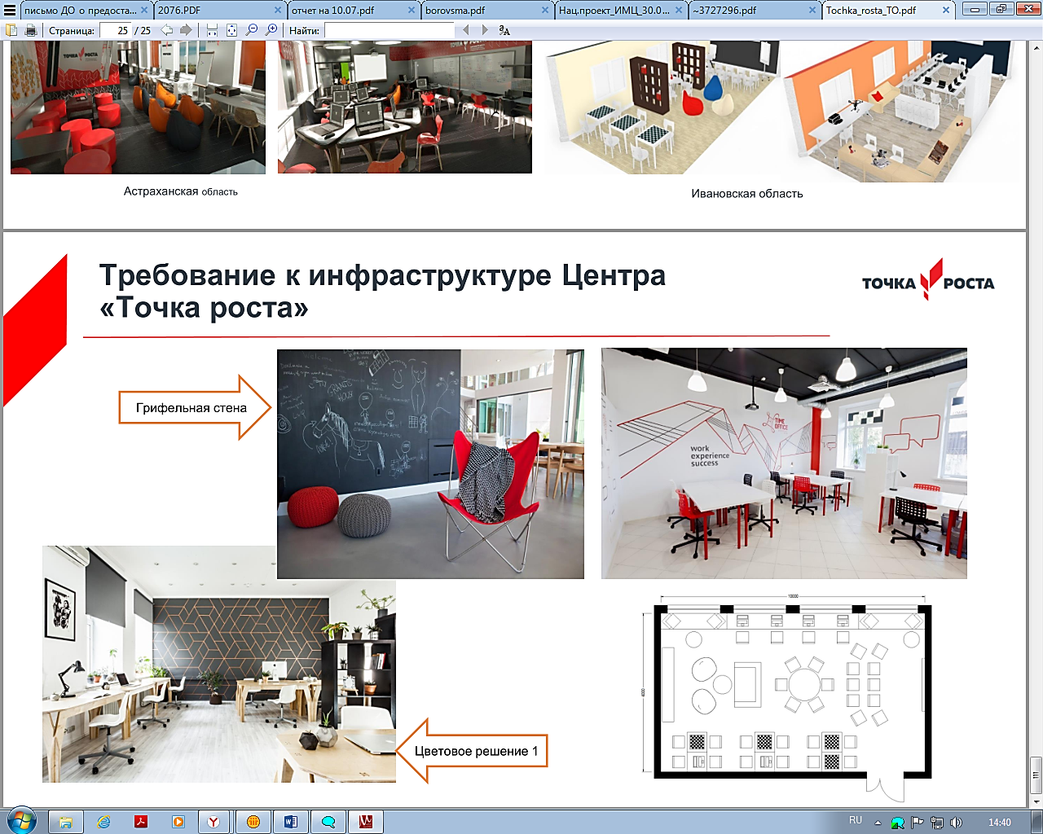
Отбор субъектов РФ на предоставление в 2020-2024гг. субсидии из федерального бюджета на поддержку образования детей с ОВЗ
МУНИЦИПАЛЬНЫЙ ПРОЕКТ
«СОВРЕМЕННАЯ ШКОЛА»
ОБНОВЛЕНИЕ МАТЕРИАЛЬНО-ТЕХНИЧЕСКОЙ БАЗЫ
Создание центра гуманитарного и цифрового профиля «Точка роста»
1 ООУ, расположенного в сельской местности
2 ООУ, работающих
по адаптированным программам
2020 г. - в МАОУ СОШ № 64
с ежегодным охватом не менее 1000 детей по программами цифрового, естественнонаучного и гуманитарного профилей
(в рамках сетевого взаимодействия между МАОУ СОШ № 64 (с. Тимирязевское) и МАОУ СОШ № 65 (с.Дзержинское), МБОУ ООШ № 66 (пос.Нижний склад, д.Эушта)
2021 г.
МБОУ ООШ для учащихся с ОВЗ № 39
2023 г.
МБОУ ООШИ для учащихся с ОВЗ № 22
СУБСИДИЯ НА ОБОРУДОВАНИЕ
трудовых мастерских для реализации предметной области «Технология»
для психолого-педагогического сопровождения и коррекционной работы
для организации качественного, доступного образования обучающихся с ОВЗ
для дополнительного образования обучающихся с ОВЗ

Slide 7
Муниципальный проект «Успех каждого ребенка»
Формирование эффективной системы выявления, поддержки и развития способностей и талантов у детей и молодежи, направленной на самоопределение и профессиональную ориентацию обучающихся
Выявление и развитие способных и талантливых детей
Сформировать эффективную систему выявления, поддержки и развития способностей и талантов у детей и молодежи
Реализация проектов, направленных на раннюю профориентацию обучающихся
«Билет в будущее» 2019г-6846 уч., 2024 – 11500уч.
«Проектория» 2019 г.-4500уч., 2024 -17500
Охватить доступным качественным дополнительным образованием не менее 80% детей, в т.ч. по программам технической
и естественнонаучной направленностей
не менее 25%
Охват детей доступным качественным дополнительным образованием
2019 год –73 %, в том числе программами технической и естественно-научной направленностей – 15%.
2024 год – 80% / 25%.

Slide 8
МУНИЦИПАЛЬНЫЙ ПРОЕКТ
«УСПЕХ КАЖДОГО РЕБЕНКА»
ВЫЯВЛЕНИЕ И РАЗВИТИЕ СПОСОБНЫХ И ТАЛАНТЛИВЫХ ДЕТЕЙ
УЧАСТНИКИ РЕГИОНАЛЬНОГО ЭТАПА ВСОШ
ПРИЗЕРЫ ЗАКЛЮЧИТЕЛЬНОГО ЭТАПА ВСЕРОССИЙСКОЙ ОЛИМПИАДЫ ШКОЛЬНИКОВ
2014/15
2015/16
263
2018/19
393
184
2016/17
310
2017/18
324
лицей № 8
Милованцев Лев физика
гимназия № 26
Юрчихин Александр география
гимназия № 29
Зарукин Артём технология
СОШ № 3
Салагор Роман география
ДЕЯТЕЛЬНОСТЬ ПО ВЫЯВЛЕНИЮ И
РАЗВИТИЮ СПОСОБНЫХ И ТАЛАНТЛИВЫХ ДЕТЕЙ
Работа межмуниципальных центров
по работе с одаренными детьми
Сотрудничество с университетами
МБОУ Академический лицей г. Томска имени Г.А. Псахье;
МАОУ гимназия №6 г. Томска;
МАОУ «Планирование карьеры» г. Томска.
Профильные смены на базе загородных лагерей
Олимпиадные тренинги для обучающихся
Индивидуальное сопровождение обучающихся в проектно-исследовательской деятельности

Slide 9


МУНИЦИПАЛЬНЫЙ ПРОЕКТ
«УСПЕХ КАЖДОГО РЕБЕНКА»
РЕАЛИЗАЦИЯ ПРОЕКТОВ, НАПРАВЛЕННЫХ НА РАННЮЮ ПРОФОРИЕНТАЦИЮ ОБУЧАЮЩИХСЯ
Цель: участие детей во Всероссийских открытых онлайн-уроках по ранней профориентации и профнавигации.
2019 год- 4500 человек
2024 год – 17500 человек
(85% обучающихся 6-11 классов)
Цель: ранняя профориентация школьников посредством предоставления рекомендаций по построению индивидуального учебного плана в соответствии с выбранными профессиональными компетенциями.
регистрация на платформе 6846 человек;
прохождение 3-х этапов тестирования – 3423 человека;
посещение V регионального чемпионата «Молодые профессионалы Томской области» - 2054 человека;
участие в мастер-классах на базе учреждений профессионального образования – 616 человек.
2024 год – 11500 человек

Slide 10


МУНИЦИПАЛЬНЫЙ ПРОЕКТ
«УСПЕХ КАЖДОГО РЕБЕНКА»
ОХВАТ ДЕТЕЙ ДОСТУПНЫМ КАЧЕСТВЕННЫМ ДОПОЛНИТЕЛЬНЫМ ОБРАЗОВАНИЕМ
сертификат
получили
54733 – 63%
Загружено 2808 программ
активировали
43360 - 50%
не воспользовались 11373
РЕЗЕРВ!
получают
услуги дополнительного
образования 16841
но не зачислены:
ДОУ– 7127 детей
ООУ– 4116 детей
УДО– 5598 детей

Slide 11
Муниципальный проект «Цифровая образовательная среда»
Внедрение к 2024 году современной и безопасной цифровой образовательной среды
Обеспечение 100% образовательных организаций высокоскоростным Интернет-соединением
2019 год – 65% 2024 год – 100%
Внедрение целевой модели цифровой образовательной среды в ООУ
Внедрение целевой модели цифровой образовательной среды в ООУ 2019г – 4 ООУ, 2020 - 21 ООУ
Создание центров цифрового образования детей «IT-куб»
Обновление сайтов учреждений 2019 год – 17 ОУ (20%)
2020 год – 38 ОУ (46%) 2022 год – 83 ОУ (100%)
ПК педагогов в области современных технологий электронного обучения

Slide 12
МУНИЦИПАЛЬНЫЙ ПРОЕКТ
«ЦИФРОВАЯ ОБРАЗОВАТЕЛЬНАЯ СРЕДА»
ВНЕДРЕНИЕ ЦЕЛЕВОЙ МОДЕЛИ ЦИФРОВОЙ ОБРАЗОВАТЕЛЬНОЙ СРЕДЫ В ООУ
ПОДГОТОВКА К ВНЕДРЕНИЮ ЦОС
ГРАНТ ДЛЯ СОЗДАНИЯ ЦЕНТРА «IT-КУБ» В 2020Г.
ПОБЕДИТЕЛЬ ТОМСКИЙ ХОББИ-ЦЕНТР
МОДЕЛЬ ЦОС
«Бережливая школа»
управление обучением
индивидуальные учебные планы
базовый профиль цифровых компетенций
объективное оценивание обучающихся
сервисы и контенты для родителей
сервисы и контенты для педагогов
охват не менее 400 детей
УЗНАЮТ:
языки программирования
основы программирования
интернет – технологии
НАУЧАТСЯ:
разрабатывать приложения для мобильных устройств
конструировать роботов
В проекте на 2020 год объем межбюджетного трансферта 12866,90 тыс. руб.
ОПРЕДЕЛЕНЫ 4 ШКОЛЫ
лицей № 1 им. А.С. Пушкина,
СОШ № 40,
гимназия № 55 им. Е.Г. Вёрсткиной,
Школа «Перспектива»
ФЕДЕРАЛЬНАЯ СУБСИДИЯ ГРАНТОВОГО КОНКУРСА
ПРОЕКТА «КАДРЫ ДЛЯ ЦИФРОВОЙ ЭКОНОМИКИ»
ПРОЕКТ ГИМНАЗИИ № 13
«Создание кружка углублённого изучения математики и информатики «Цифровая лаборатория «КреITв»
- 3 млн. рублей
ПРОЕКТ ЦЕНТРА «ПЛАНИРОВАНИЕ КАРЬЕРЫ»
«Матрица. Профессии цифрового мира»
- 12 млн. рублей
Федеральный бюджет - 8,7 млн. руб.
Областной бюджет - 2,3 млн. руб.

Slide 13
Муниципальный проект «Учитель будущего»
Внедрение национальной системы профессионального роста педагогов - не менее 50 % учителей ООУ
ФОРМЫ СОПРОВОЖДЕНИЯ НАЧИНАЮЩИХ ПЕДАГОГОВ
Клуб «Молодой специалист»
Школа молодого учителя
Школы передового опыта
Школа начинающего заместителя директора
Наставничество победителей конкурса на назначение стипендии Губернатора
вовлечение учителей в возрасте до 35 лет в различные формы поддержки и сопровождения
обучение педагогов на базе центров непрерывного повышения профессионального мастерства
НЕПРЕРЫВНОЕ И ПЛАНОМЕРНОЕ ПОВЫШЕНИЕ КВАЛИФИКАЦИИ ПЕДАГОГИЧЕСКИХ РАБОТНИКОВ
Разработка и реализация программ стажировочных площадок для педагогических работников.
Проведение мотивационных и конкурсных мероприятий профессионального мастерства педагогических работников
  муниципальные конкурсы: «Педагог - наставник», «Первые шаги в профессию»;
  обучающая программа МАУ ИМЦ г.Томска «Мастерство. Труд. Вдохновение» в рамках Всероссийского конкурса «Учитель года России»
внедрение системы аттестации руководителей общеобразовательных организаций

Slide 14
Муниципальный проект «Поддержка семей, имеющих детей»
Создание условий для повышения компетентности родителей, обучающихся в вопросах образования и воспитания, в т. ч. для раннего развития детей в возрасте до 3 лет
Оказание психолого-педагогической, методической
и консультативной помощи
Внедрение целевой модели информационно- просветительской поддержки родителей
2019 год – в 21 МДОУ (№№ 1, 5, 6, 13, 21, 22, 28, 30, 45, 50, 51, 54, 56, 82, 83, 85, 94, 99, 104, 134, 133) СОЗДАНЫ КОНСУЛЬТАЦИОННЫЕ ЦЕНТРЫ (Обязательства:11450 услуг). На 10.09.2019 г. оказано 495 услуг; Федеральный бюджет -2 290,0 тыс. руб
КОНСУЛЬТАЦИОННЫЕ ЦЕНТРЫ, действующие ранее – 4 ДОУ (в каждом районе города): ДОУ №38, 40, 79, 86; 1579 услуг оказано родителям детей, не посещающих ДОУ, в том числе родителям детей-инвалидов и детей с ОВЗ;
ЛОГОПУНКТЫ – 67 ДОУ (100%);
МБУ Психолого-медико-педагогическая комиссия Города Томска: ОБСЛЕДОВАНИЕ И СОПРОВОЖДЕНИЕ ДЕТЕЙ С ОВЗ (1064 ребенка в год), КОНСУЛЬТИРОВАНИЕ РОДИТЕЛЕЙ детей с ОВЗ (653 человека в год)

Slide 15
Дорожная карта по реализации регионального проекта «Социальная активность»
2018 56% МООУ
2024
100% МООУ
Детские общественные организации
МЕРОПРИЯТИЯ
функционирование волонтерских отрядов на базе детских общественных организаций;
внедрение целевой модели школьного волонтерского отряда, а также осуществление информационной, методической поддержки социальных проектов, реализуемых детьми и подростками до 18 лет;
участие в ежегодном региональном этапе Всероссийского конкурса «Доброволец России»;
реализация городской программы воспитания и дополнительного образования в сфере добровольчества (волонтерства);
реализация мероприятий, направленных на развитие ученического самоуправления (Советы старшеклассников, ученические Клубы и т.д.);
информирование населения Города Томска о деятельности школьных волонтерских отрядов через портал администрации Города Томска, СМИ

Slide 16

Национальный проект «Демография»
Содействие занятости женщин – создание условий дошкольного образования для детей в возрасте до трёх лет
В МУНИЦИПАЛЬНЫХ ДОУ
Создание дополнительных мест в дошкольных образовательных учреждениях для детей в возрасте от 2 месяцев до 3 лет
открыто ДОУ по адресу ул. Береговая, 10 на 145 мест, из них 42 мест – ясельных;
ведется строительство ДОУ по адресу ул. Береговая ,15 на 220 мест, из них 60 мест- ясельных;
с 1 сентября открыты 160 ясельных мест в 7 ДОУ
Федеральный бюджет – 1 262 871,2 тыс. руб.
Областной бюджет – 655 478 578,3 тыс. руб.,
Муниципальный бюджет – 139,7 тыс. руб.
Профессиональное обучение и дополнительное профессиональное образование лиц предпенсионного возраста
В НЕГОСУДАРСТВЕННОМ СЕКТОРЕ
обязательства 2019 года - 215 дополнительных мест;
в рамках реализации государственной программы РФ «Развитие образования» муниципальное образование «Город Томск» направил заявку для получения финансирования из федерального бюджета на открытие в 2020 году индивидуальными предпринимателями 2200 мест для детей в возрасте от 1.5 до 3-х лет
39 педагогов дошкольных образовательных учреждений и 7 педагогов учреждений дополнительного образования детей пройдут обучение по специальности «Педагогика и психология инклюзивного образования»

Slide 17
Национальный проект «Демография»
Региональный проект «Создание условий для трудовой деятельности женщин, включая достижение 100% доступности (к 2021 г.) дошкольного образования для детей в возрасте до трех лет»
СОЗДАНИЕ МЕСТ ДЛЯ ДЕТЕЙ В ВОЗРАСТЕ ДО ТРЕХ ЛЕТ
Показатели | 2019 г. | 2020 г. | 2021 г. | ИТОГО
Строительство/выкуп новых зданий ДОУ | 60 | 102 | 408 | 570
Восстановление/создание групп в действующих МДОУ | 160 |  | 1315 | 1475
Капитальный ремонт выведенных из эксплуатации зданий и помещений детских садов | 0 | 85 | 23 | 108
Открытие дополнительных мест для детей в возрасте до трех лет в негосударственных ДОО, группах присмотра и ухода | 215 | 800 | 6800 | 7815
ИТОГО | 435 | 987 | 8546 | 9968

